Slide 1
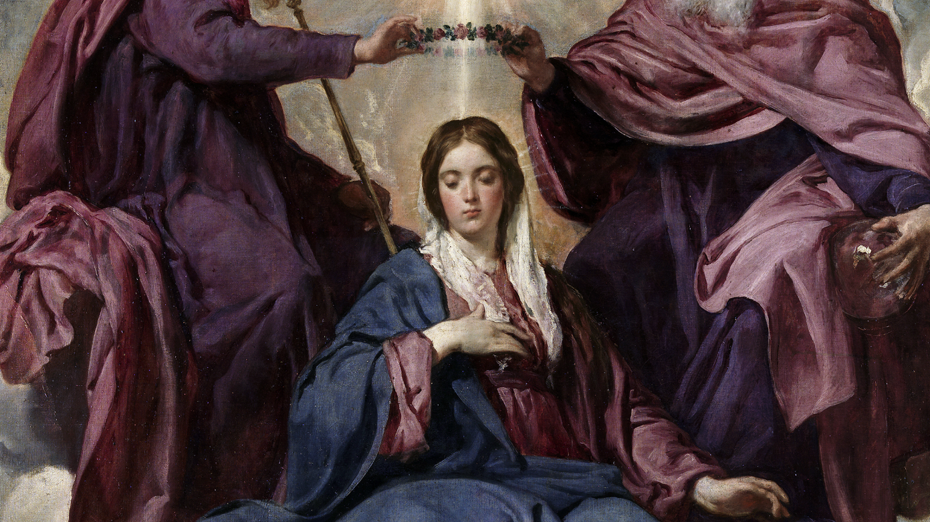
KORUNOVACE MADON:
ZOSOBNĚNÍ BAROKA
Marie jako královna nebes
Diego Vélazquez
HIA278 Barokní kultura ​
ve střední Evropě

Slide 2
Význam mariánských korunovací

Slide 3
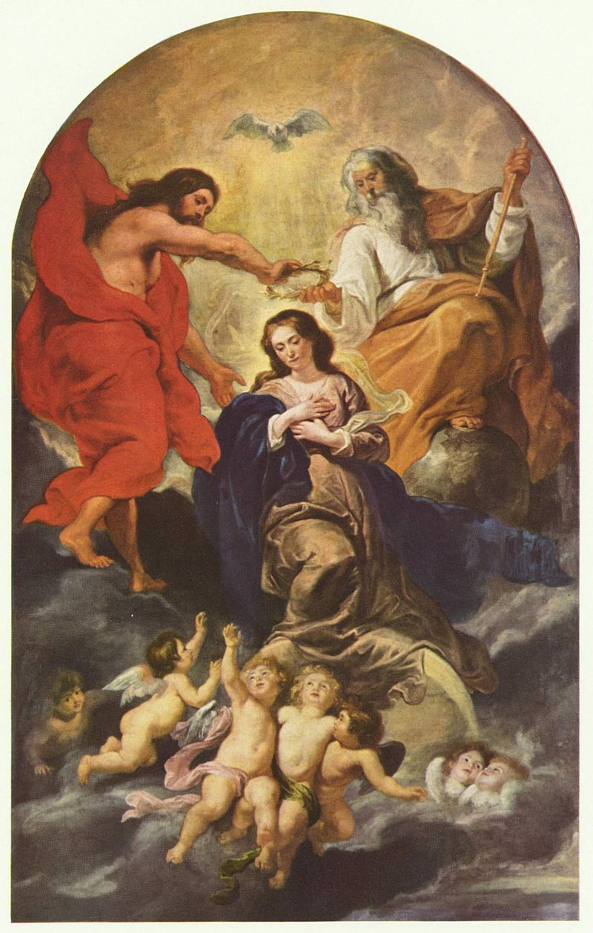
Proč o korunovacích mluvit?
nejmasovější, nejhonosnější, nejdražší, nejkrásnější, nejbaroknější projev barokní kultury
"nejdokonalejší a úplný způsob vyjádření všeho, co baroko představovalo a čeho chtělo dosáhnout"
významy:
velkolepá barokní slavnost, vrchol všech složek barokního umění
projev zbožnosti a úcty k Panně Marii
reprezentace a sebereprezentace církve, jejích představitelů, šlechticů donátorů, monarchů, země
Korunovace Panny Marie Rubense

Slide 4
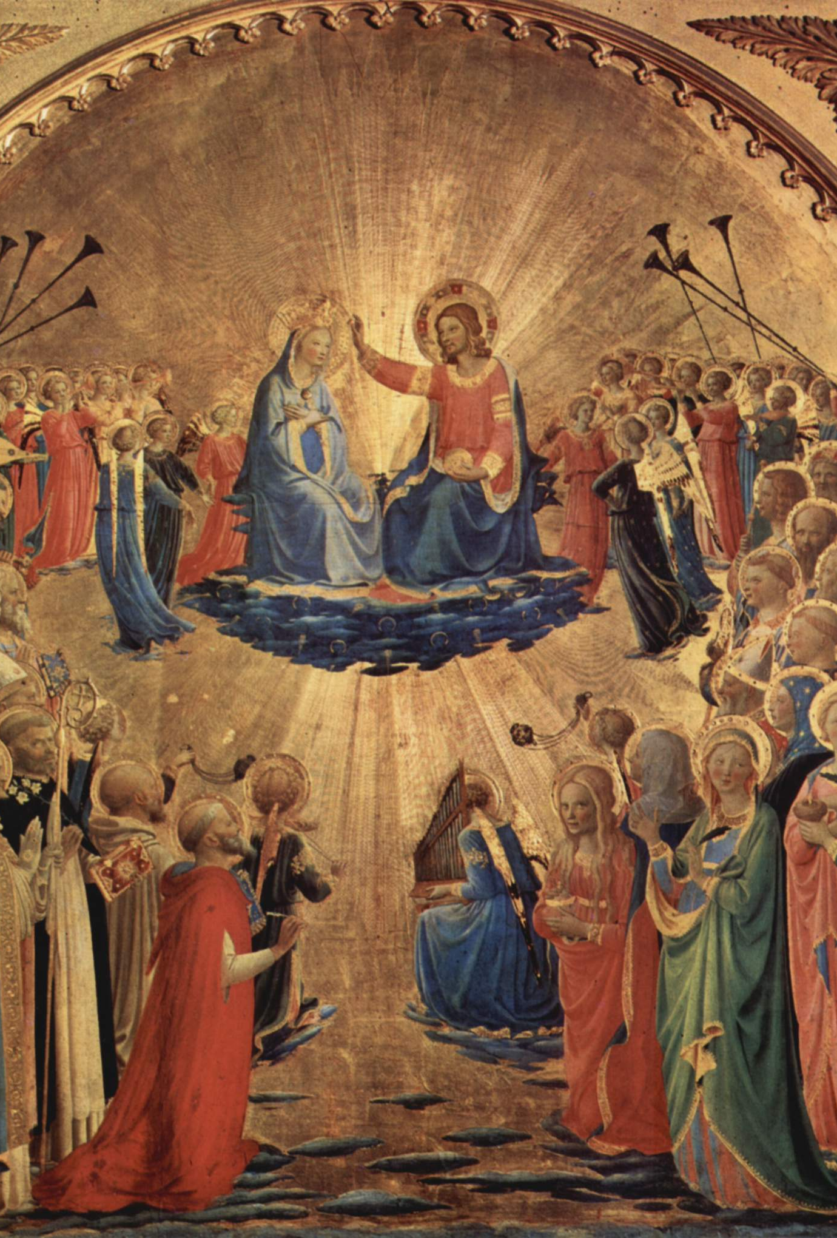
Historie korunovací madon
první obraz Panny Marie od sv. Lukáše
732: první korunovace za Řehoře III., ikonoklasmus
838: Řehoř IV. korunuje obraz Panny Marie v kostele sv. Kalista v Římě
kolem roku 1500 procesí měšťanů z Recanati do Loreta, morová epidemie, výnos Julia II. z roku 1503, zakazující sejmout korunu
Korunovace Panny Marie Fra Angelica

Slide 5
první polovina 17. století: formování zásad a pravidel korunovace
fond hraběte Alexandra Sforzy Pallaviciniho na korunky (jezuiti)
nejprve pouze Řím
1715: první korunovace mimo Itálii, Tersatto (Trsat)
1717: první korunovace ve střední Evropě, Čenstochová a Troky (Trakai)

Slide 6
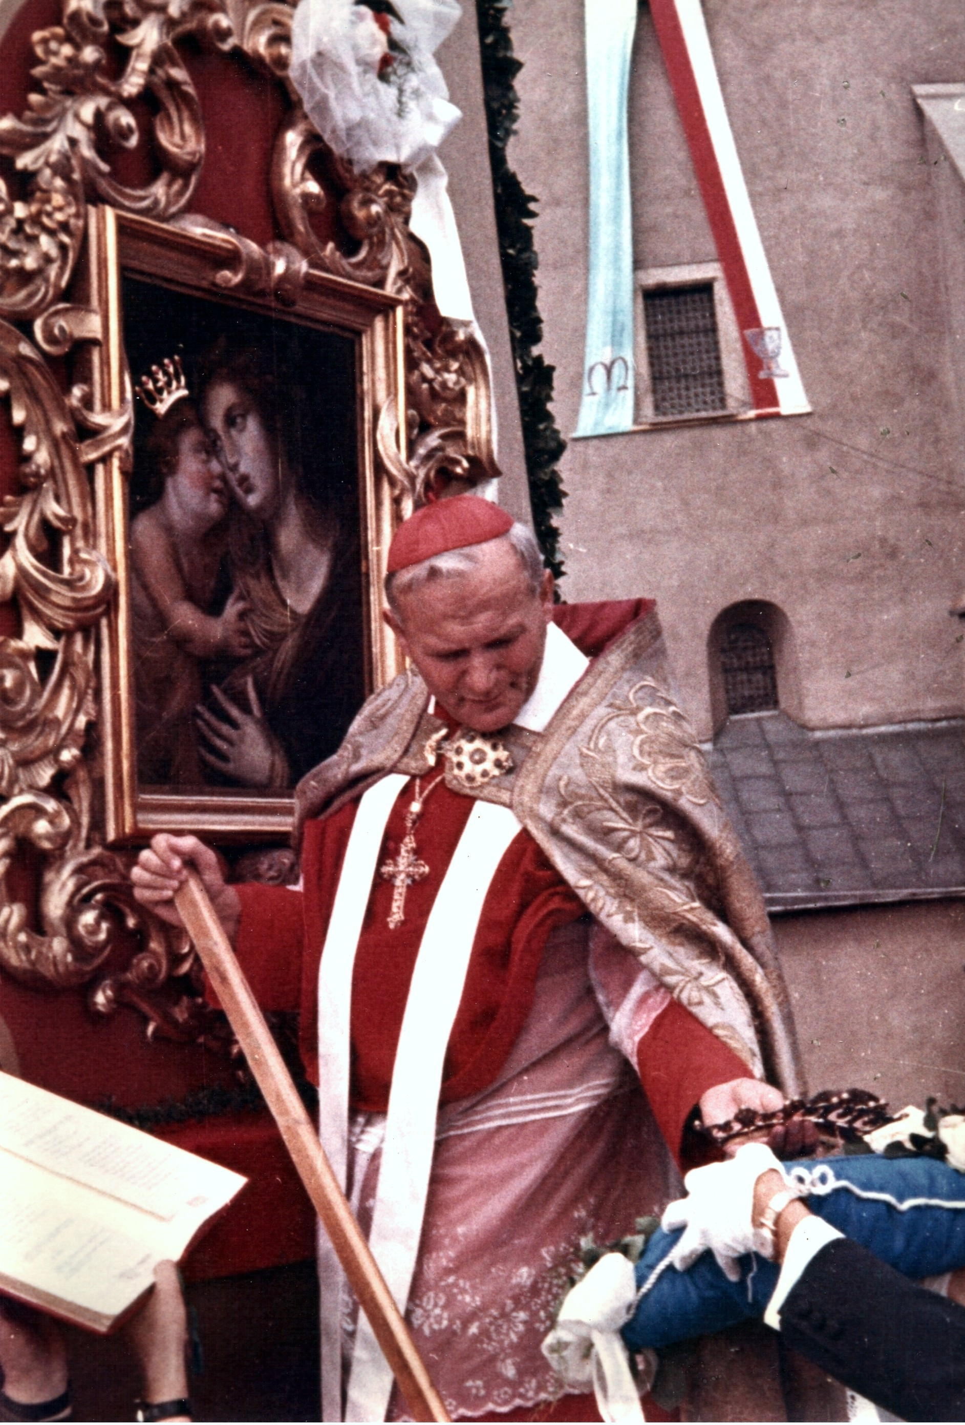
České korunovace:
  1732: Svatá Hora u Příbrami
  1732: Svatý Kopeček u Olomouce
  1736: Brno, klášter sv. Tomáše
  augustiniáni, jezuité a premonstráti
  budování a legitimizace vlády Habsburků
  unifikace, univerzalita střední Evropy
  regionální odlišnosti

Slide 7
Rekonstrukce korunovace

Slide 8
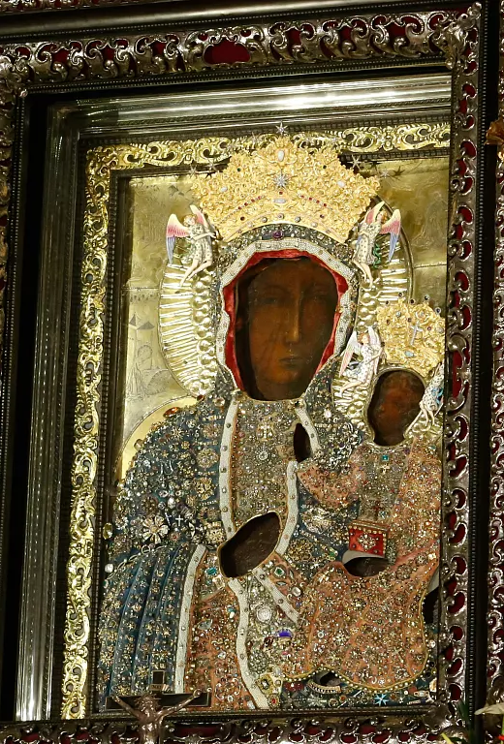
Zjevení obrazu
místa zjevení
prostí lidé
pasáčci, čeledíni, děti, starci
biblická jména nálezců
šlechta a duchovenstvo
obrazy mají své animátory
Panna Marie Čenstochovská

Slide 9
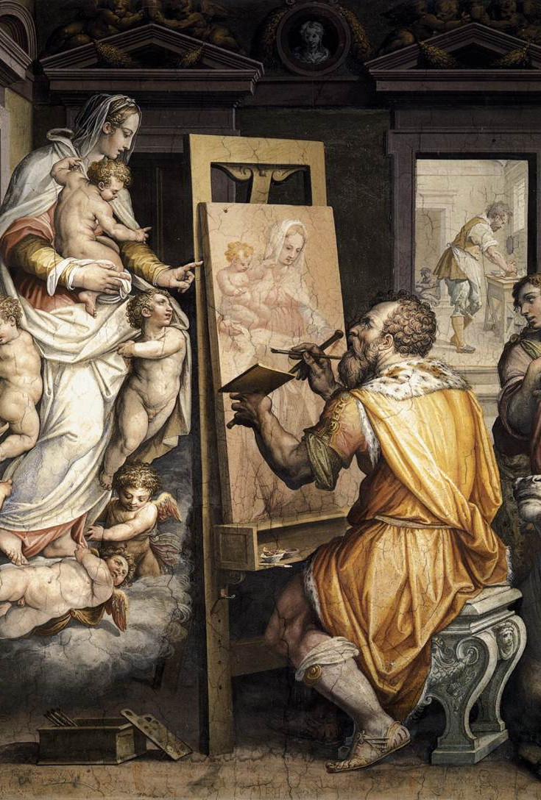
Starobylost obrazu
atribuce obrazu sv. Lukášovi
obraz namalovaný anděly
Mandylion/obraz z Edessy/Spas nerukotvornyj
poničení obrazu ikonoklasty
replika jiného svatého obrazu: Panna Marie Čenstochovská či Panna Marie Sněžná (Salus Populi Romani)
přivezení obrazu z Říma/Konstantinopole
Georgio Vasari, sv. Lukáš maluje Pannu 1565

Slide 10
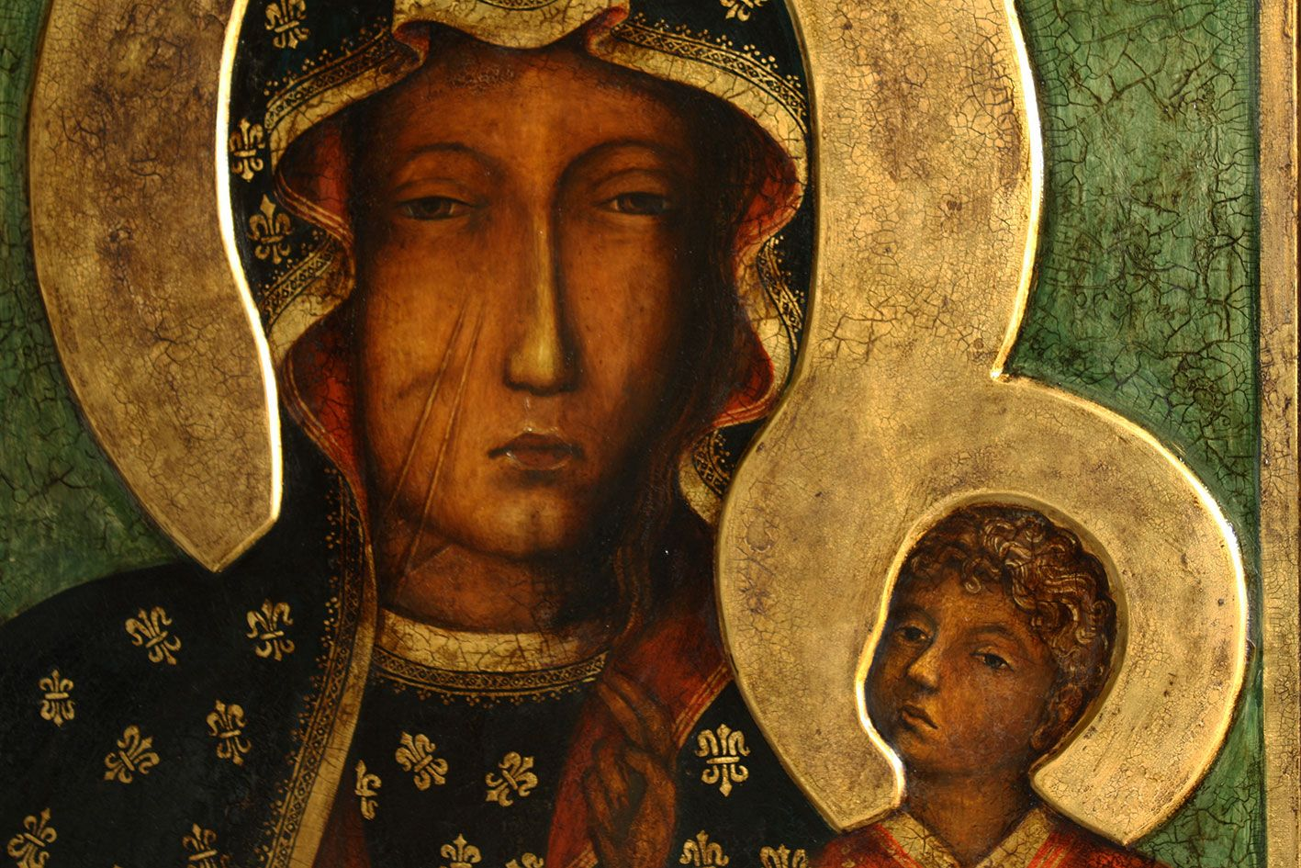

Slide 11
ZÁZRAČNOST OBRAZU
o 70% zázraků informovala šlechta
obraz mohl být zvláště zázračný pro určité společenské vrstvy či konfese

Slide 12
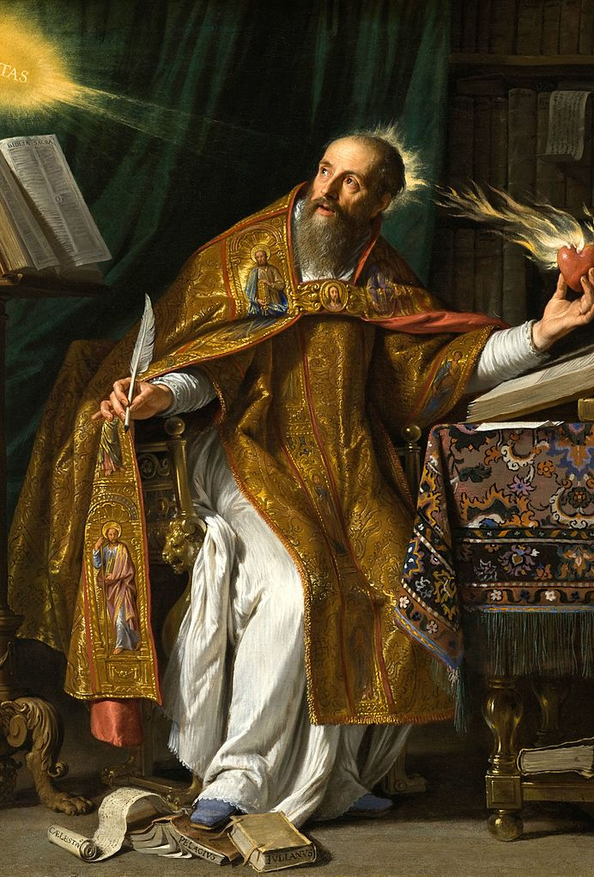
KNIHY ZÁZRAKŮ
vychází z antické tradice, rozšiřování kultu
zázraky v Novém zákoně
činnost sv. Augustina
Tridentský koncil, role biskupa
vedeny i v nekatolických konfesích
netypické pro pravoslaví
rukopisy/staré tisky

Slide 13
TYPOLOGIE ZÁZRAKŮ
1. zázračná uzdravení
1749: Michal Barwiński vypadl za jízdy z kočáru:
"Poranil si těžce levý bok a zlomil žebra, nemohl dýchat, druhý den si nechal pustil žilou, objednal si také u lékárníka v Zamośći mazání a další léky, jiné si koupil ve Vladimiru. Otok se trochu zmenšil, ale stále trpěl silnou bolestí. Udělalo se mu lépe, když pomyslel na zázračný obraz v Lucku a když tam přijel, byl už úplně zdráv."

Slide 14
1749: manželka číšníka ze Žytomyru Barbara Puloszyńská těžce onemocněla:
"Používala všechny dostupné léky,ale neměly žádný účinek, na druhý den upadla do letargie, bylo jí uděleno poslední pomazání. V den korunovace zázračného luckého obrazu jí manžel Jan daroval neznámý olej, který vypila a v tu chvíli se uzdravila."

Slide 15
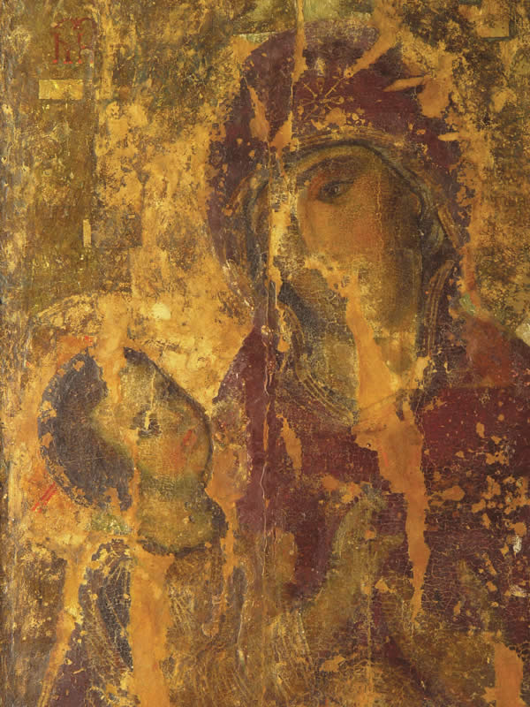
nemoc jako boží trest za hříchy, možnost vykoupení
kletby a očarování
navrácení zraku
zázračná voda (Počajiv)
epidemie, "morové povětří"
vymítání ďábla, duševní choroby
záchrana matky či dítěte při porodu, neplodnost
Matka boží Chelmská

Slide 16
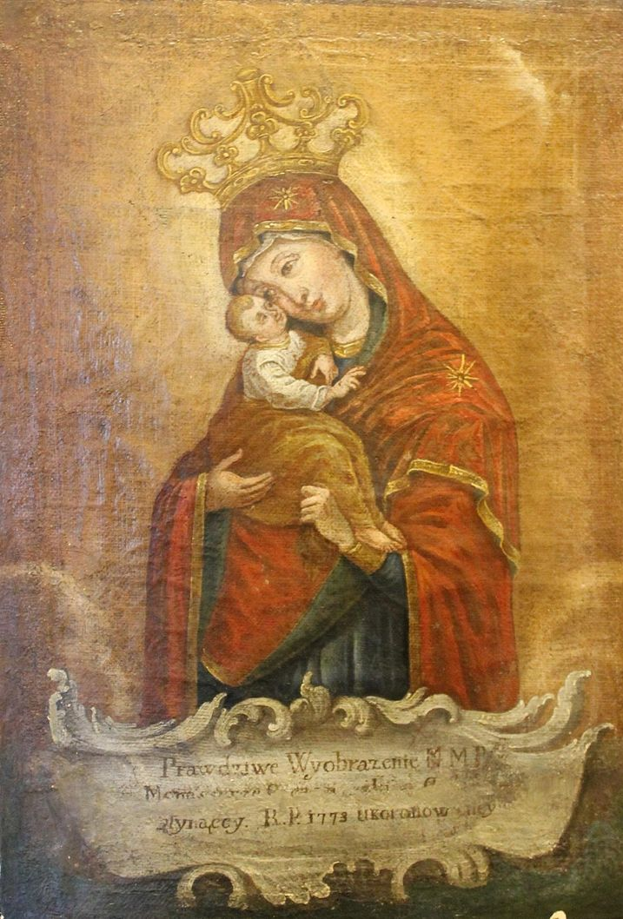
2. vzkříšení
V červenci 1618 zemřelo dítě Žofie Lanckorońské v Ležajsku:
"Zoufalá matka ale neztrácela víru a modlila se k Panně Marii Ležajské, když v tom dítě začalo zívat a podívalo se na ni."
Po smrti svého muže Bazyla Szkarpytky se jeho žena usilovně modlila:
"Přečistá Panno přežívající v obraze počajivském, vidíš, jaká jsem sirota, když mě manžel opustil a nechal mě zde s dětmi." Poté omyla tělo manžela, a zavolala kněze, aby provedl pohřeb. Během příprav se muž probudil a referoval o svém pobytu v nebi."
Matka boží Počajivská

Slide 17
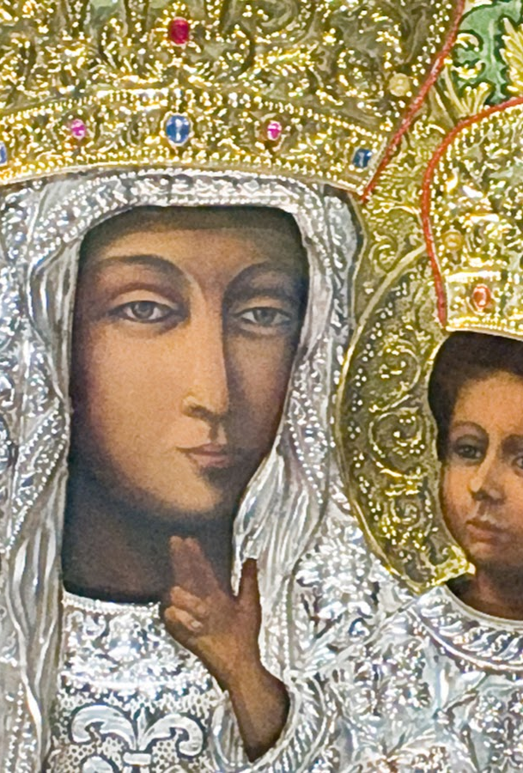
3. konverze, návrat k víře
1613, neznámá protestantská kněžna přijala katolickou víru
"Ta žena měla dva syny, které vychovávala v luteránské víře. Jeden z nich přestoupil na katolictví, druhý však, stejně jako matka, se zatvrdil ve svém vyznání. Když poté těžce onemocněl a žádné léky nepomáhaly, jeho matka se přišla pomodlit k Panně Marii Sokalské a on se uzdravil."
Matka boží Sokalská

Slide 18
1677, pruský poručík Wilhelm Klelandt, protestant
"Tento poručík postřelil při souboji svého rivala, rána se ukázala jako smrtelná, po třech dnech šlechtic zemřel. Protestant ze strachu před trestem uprchl a skrýval se, na útěku před žoldnéři se dostal do kláštera baziliánů. Ti jej nemohli vydat žoldnéřům, Klelandt se později kál ze svých hříchů před svatým obrazem Panny Marie, vyzpovídal se ze své hereze, přijal pravou víru a také mnišskou kutnu."

Slide 19
4. Přímluvy, pomoc
Kolem roku 1600
"Soudem byla jedna žena obviněna a nucena zaplatit několik desítek tisíc, a ačkoliv byla nevinná, soudci a mocní páni díky své zkaženosti nechtěli zajistit spravedlnost. Tehdy se projevila veliká moc zázračného obrazu Panny Marie Sokalské, o jejíž ochranu žena prosila. Když mělo dojít k přečtení rozsudku, všichni soudci nedokázali promluvit, vyšší moc jim svázala ústa a jazyk. Tento zázrak všechny natolik vyděsil a přesvědčil o nezměrné moci Panny Marie, že okamžitě vydali správný dekret."

Slide 20
1656, Lukasz Górski je nespravedlivě obviněn a odsouzen k smrti:
"V noci před popravou stráž tak tvrdě usnula, že neslyšela, jak se železné zámky cely samy odemkly, její dveře se otevřely a z nohou tohoto muže spadly okovy. Když vycházel Górski z vězení, uslyšel hlas: Neboj se, Panna Marie je s tebou."

Slide 21
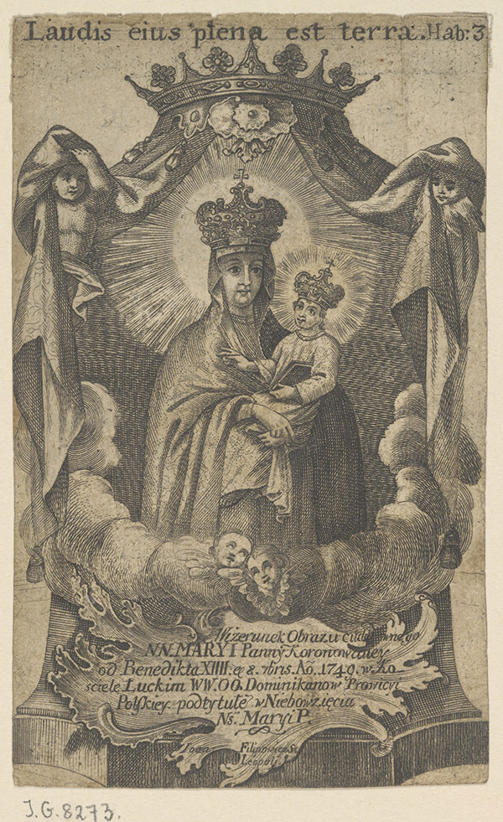
5. pomoc v těžkých životních chvílích, při neštěstí
útoky nepřátelských vojsk
ochrana poutníků a všech na cestách
požáry
Matka boží Lucká

Slide 22
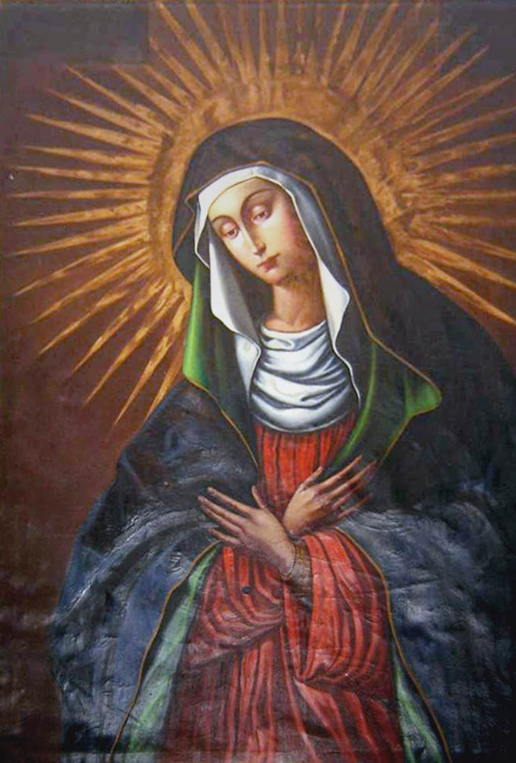
6. ochrana domácích zvířat
1651, sedlák Klodnicki pojil koně v řece Bug
"Klodnicki přivedl koně k díře v ledu, aby se napil z řeky, ale zvíře uklouzlo a spadlo do díry. Nijak se nedařilo ho vytáhnout ven. Tehdy Klodnicki zvolal: "Panno Marie Sokalská, zachraň mého koně z řeky a já ho věnuji klášteru. Kůň vyskočil z řeky."
Matka boží Ostrobramská

Slide 23
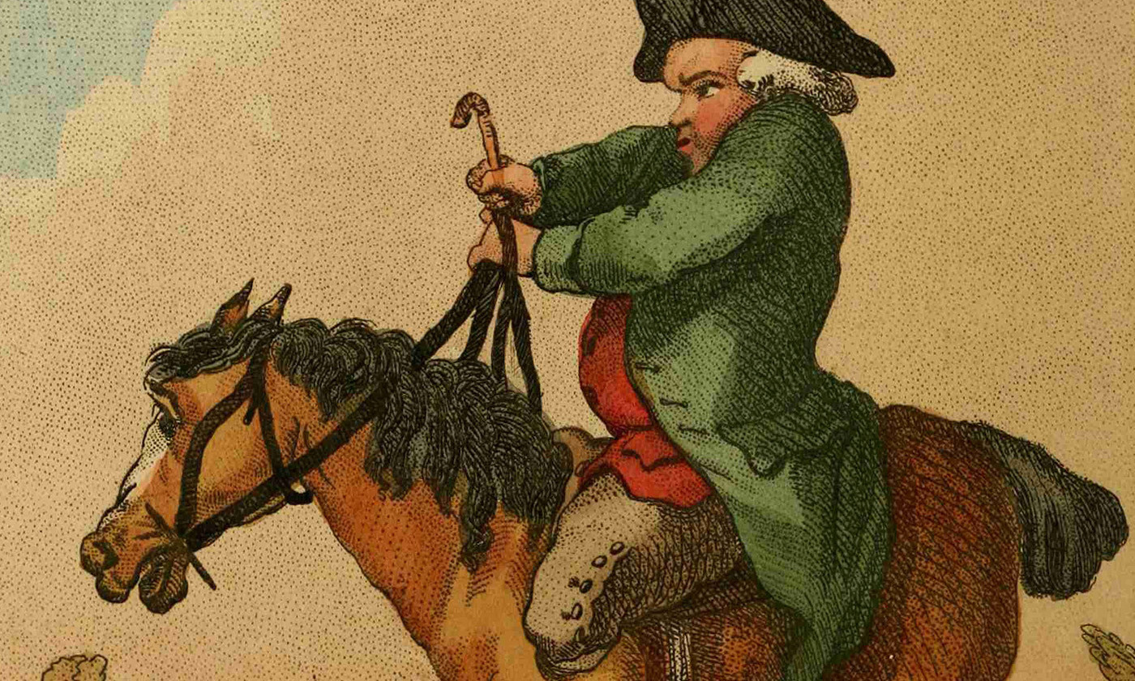
cca. 1700, kočí novhorodské podkomoří Daniel Kulik
"Kočímu paní podkomoří Skarzyńské byli ukradeni tři nejlepší koně, Kulik je hledal po lesích, bál se hněvu své paní. Když už byl u konce svých sil, obrátil se k Panně Marii Počajivské a poprosil ji o pomoc. Zvířata byla poté šťastně nalezena."

Slide 24
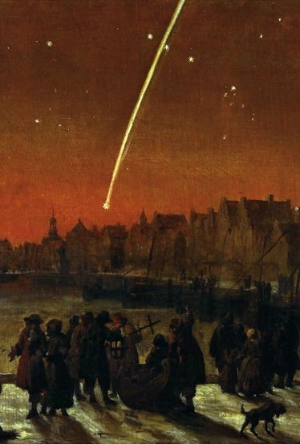
7. Nezvyklosti, přírodní jevy
1618, Ležajsk
"Při východu slunce se objevila hořící kometa, která proletěla z jihu na západ. Její zjevení vyvolalo velkou paniku mezi lidmi ve městě, kteří se začali modlit, aby tento jev byl dobrým znakem a prosili o ochranu Pannu Marii."

Slide 25
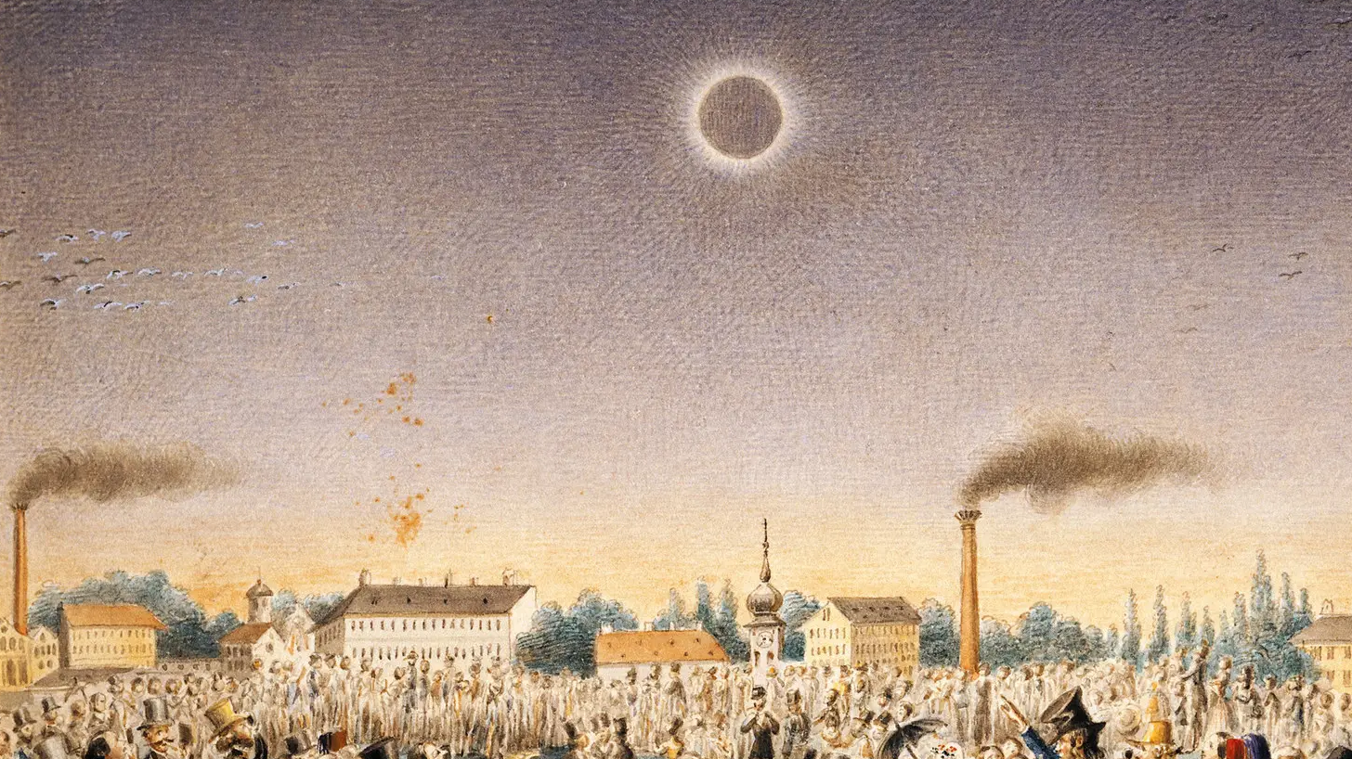
1756, Berdyčov
"Zvláštním zázrakem se projevila boží moc, několik týdnů před korunovací se nad berdyčovským kostelem okolo druhé hodiny po poledni zjevil vavřínový věnec ozářený nebeským světlem, v jehož středu bylo jméno Panny Marie. Celé toto zázračné představení trvalo asi půl hodiny."

Slide 26
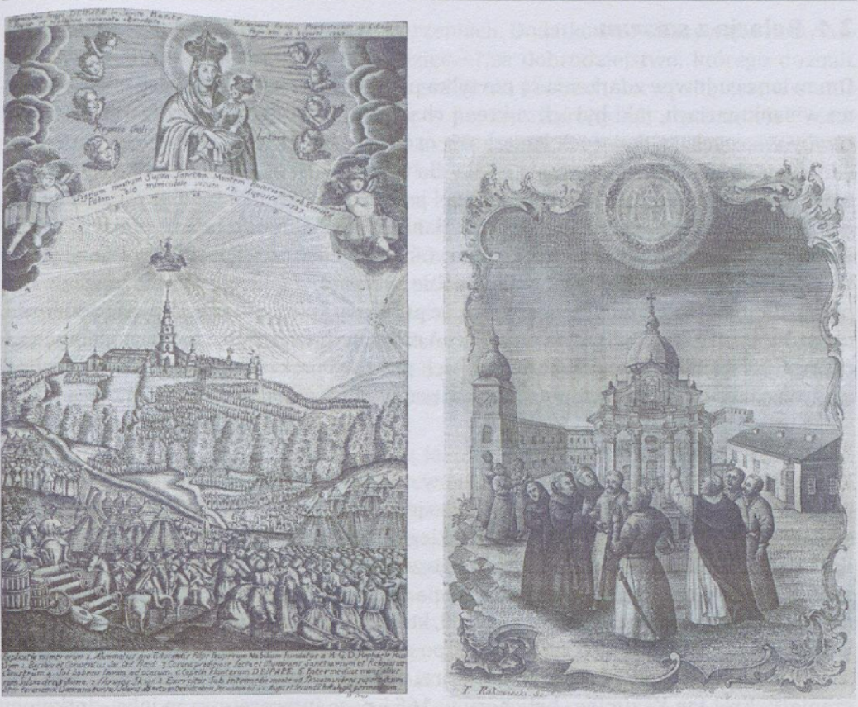

Slide 27
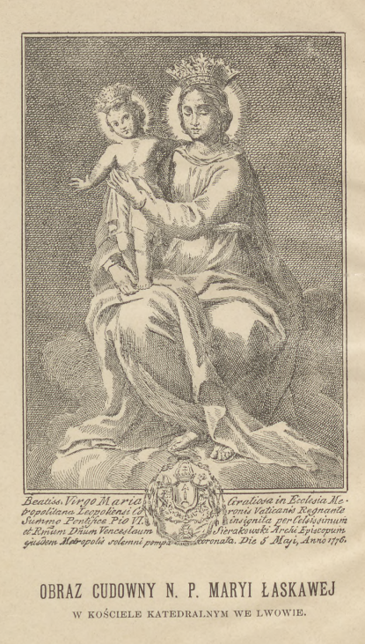
Další postup
vyslání poselství do Říma
výroba korunek a jejich fundace
transport korunek z Říma
příprava na korunovaci
úskalí procesu
zapojení vojska
zázemí pro poutníky
Matka boží Lvovská

Slide 28
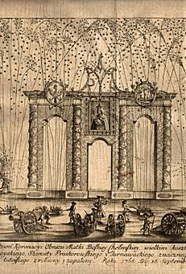
Průběh jedné korunovace
nárůst počtu zázraků s blížící se korunovací
vztyčení slavobrán, hudba, ohňostroje, fasády, přehlídky
místa korunovace
pamětní mince, kázání

Slide 29
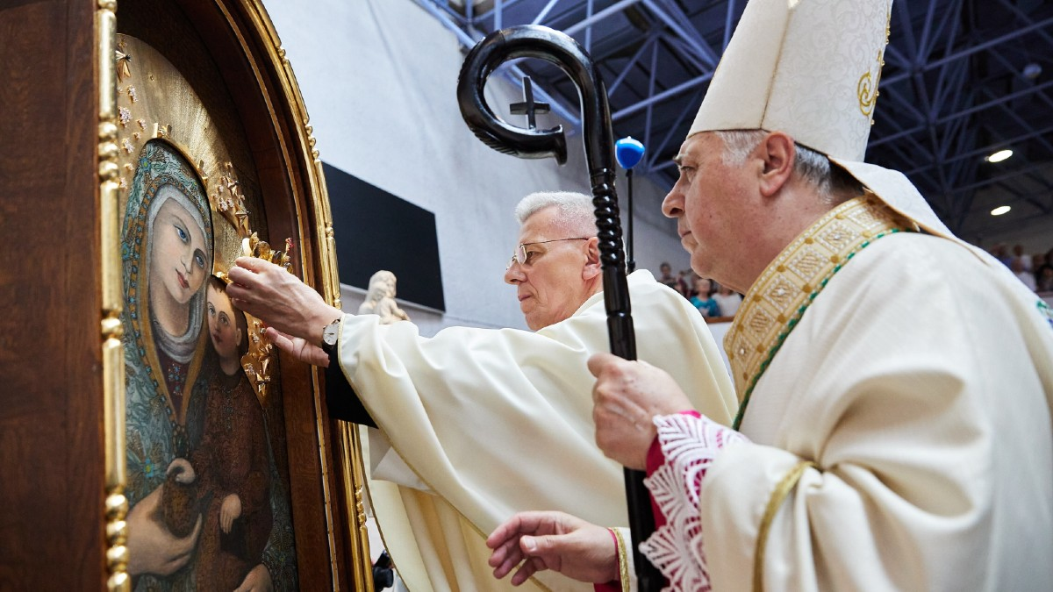
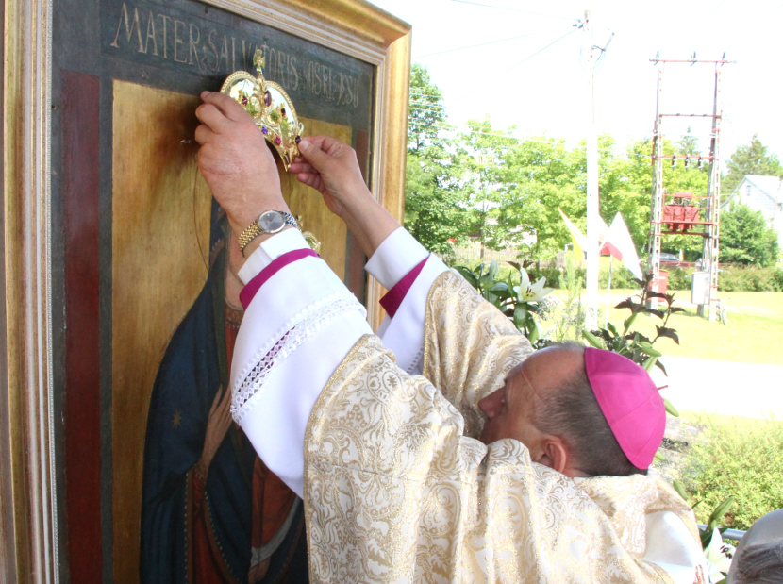

Slide 30
https://www.youtube.com/watch?v=wrAmvODlKj4
Korunovace Rychvaldské matky boží

